Slide 1






Композиционные жидкие топлива из промышленных отходов углеобогащения
1

Slide 2

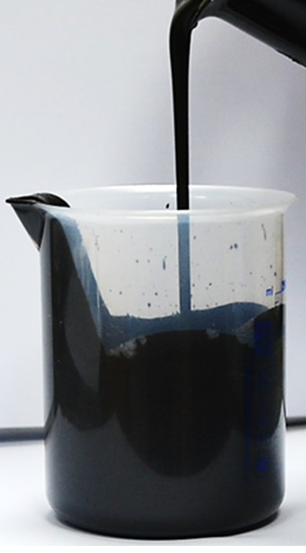
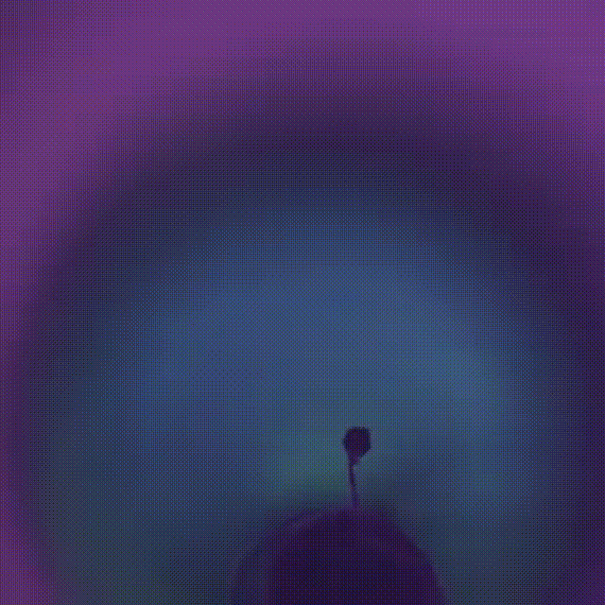

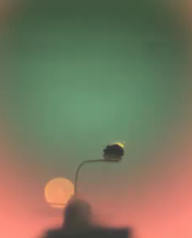
АКТУАЛЬНОСТЬ ПРОЕКТА
В России в настоящее время добывается 420 млн. тонн угля в год, обогащается около 60–70% от всех запасов.
На территории РФ в 2019 году был установлен рекорд по образованию промышленных отходов (7,75 млрд тонн).
Средняя теплота сгорания отходов составляет 4-40 МДж/кг, что способствует развитию технологий утилизации широкого спектра отходов в энергетике.
Преимущества КЖТ
(критерии перспективности)
Экологичность;
Безопасность;
Вариативность компонентного состава;
Транспортная мобильность;
Доступность технологии.

Slide 3

ЦЕЛЕВАЯ АУДИТОРИЯ
Предприятия, где коммунальные и промышленные отходы образуются в результате основной деятельности:
тяжёлая промышленность (сталелитейные предприятия, машиностроение и т.д.).
пищевая промышленность (мясокомбинаты, маслозаводы, птицефабрики, сахарозаводы и т.д.);
лёгкая промышленность (льнозаводы, перерабатывающие заводы и т.д.);
лесозаготовительная и лесоперерабатывающая промышленность;
предприятия по добыче и переработке полезных ископаемых (нефть, газ, золото, уголь и т.д.);
отходособирающие компании;
сельское хозяйство (птицекомбинаты, свинокомплексы и т.д.).
3

Slide 4

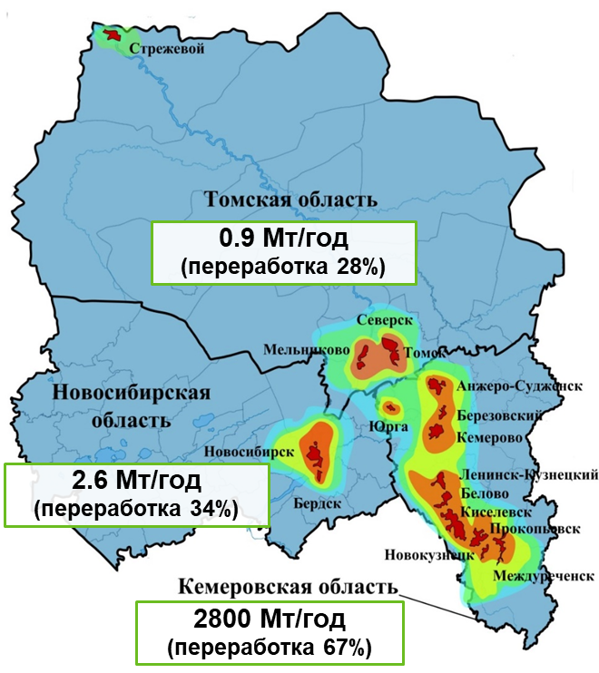

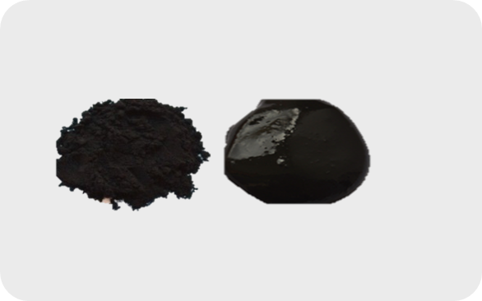
ПРОБЛЕМА
Источники промышленных отходов на территории Кемеровской, Новосибирской, Томской областей
Низкий уровень полезного использования отходов
≈85% отходов подвергается захоронению
Отходы углепереработки (фильтр-кеки) (<33%)
Угли различных марок (<33%)
4

Slide 5

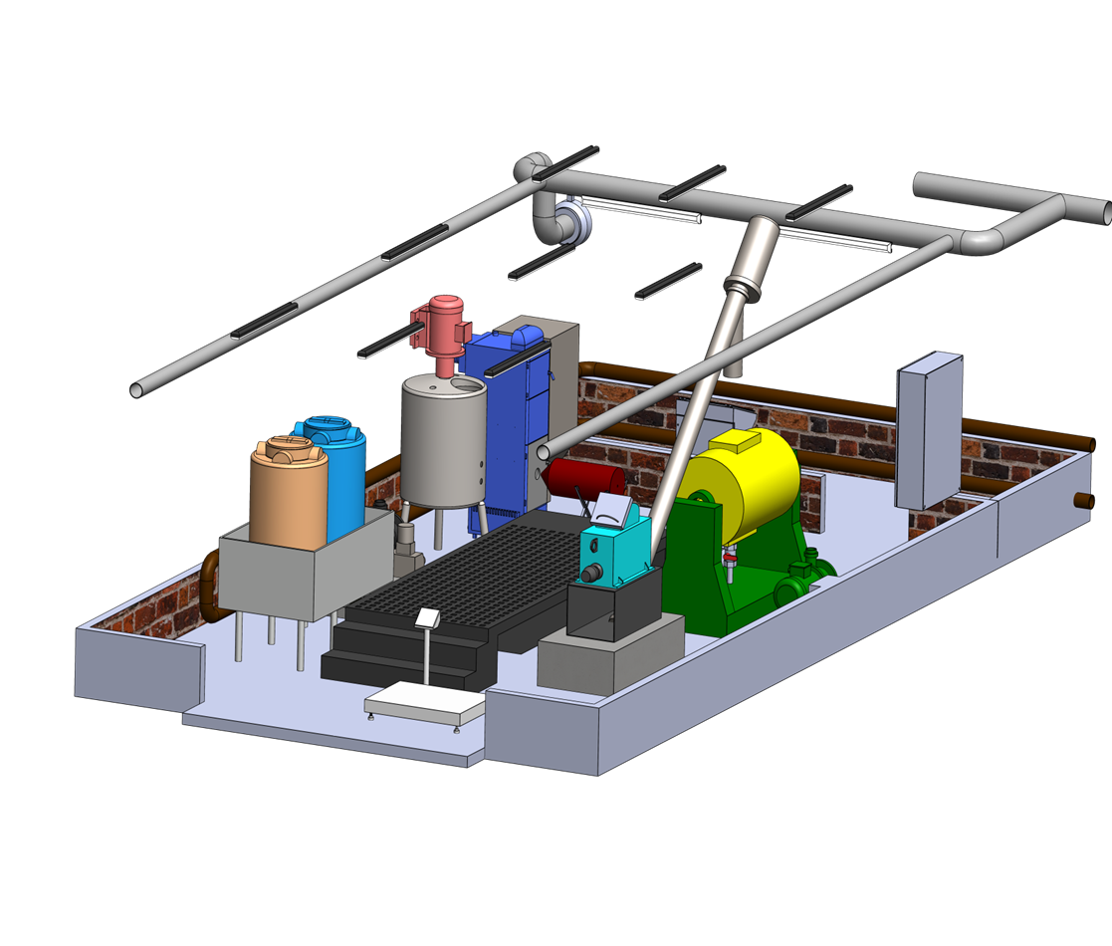
РЕШЕНИЕ
Экологически безопасное сжигание горючих отходов и низкосортных топлив.
Утилизация различных видов горючих отходов с генерацией тепловой энергии с минимальными экономическими затратами на топливное сырье.
Упрощенный ввод энергоустановки в эксплуатацию позволяющий оперативно транспортировать установку при необходимости изменения местоположения объекта энергогенерации.
3D модель энергетической установки,
включающей все стадии приготовления, хранения
и сжигания топлива
5

Slide 6
ЦЕННОСТЬ, ЦЕННОСТНОЕ ПРЕДЛОЖЕНИЕ
Лаборатория тепломассопереноса при ТПУ,
поможет клиентам, где коммунальные и промышленные отходы образуются в результате основной деятельности работы различного рода предприятий
решать проблему образования и накопления отходов в результате своей деятельности
с помощью технологии создания и сжигания композиционных жидких топлив на основе отходов
и получать ценность в виде генерации тепловой энергии (для технологических нужд, для систем отопления и горячего водоснабжения объектов промышленного и бытового назначения) при сжигании как приготовляемых, так и резервных топлив в виде суспензионных или твердотопливных композиций.
Данная энергетическая установка позволит решить проблему с утилизацией отходов следующих видов:
утилизации отходов маслозаводов (жмых, шелуха семечек, дикорастущие растения и т.д.);
утилизация отходов деревоперерабатывающих предприятий (опилки, деревянные отходы, сырые древесные отходы, щепа и т.д.);
утилизация отходов сельского хозяйства (солома, экскременты животных и т.д.);
утилизация коммунальных отходов (горючие фракции: пластик, резина, бумага, пищевые отходы, осадок сточных вод и т.д.);
утилизация промышленных отходов (отходы углеобогащения, нефтепереработки, шламы, отработанные масла и смазки и т.д.).
6

Slide 7
РЫНОК
РЫНОК, на котором вы работаете, его объем, рост и уровень конкуренции;
Мы работаем на рынке B2B и B2G
Наша ЦА - это компании и государственные учреждения
Наше решение будет стоить 10 000 000 рублей - это 50 000 000 рублей
Сегменты А и B – Х1Х1 рублей (доля от предыдущей суммы) 20%
Сможем заработать в первый год - Х2Х2 рублей (доля от доли)*5%
7

Slide 8
КОНКУРЕНТЫ
Блочные котельные, блочно-модульные котельные.
Сильные стороны (цена) и слабые стороны работа на традиционном топливе, с отсутствием системы топливоприготовления (следовательно остсутствие решение проблемы с утилизацией отходов).
Разработанная установка отличается от аналогичных маломощных модульных котельных наличием системы топливоприготовления, с возможностью утилизации широкого спектра отходов.
8

Slide 9
БИЗНЕС-МОДЕЛЬ
Мы будем делать товар в виде мобильной энергетической установки с соответствующей технологией топливоприготовления
Это будет стоить 10 000 000 рублей
У нас будут покупать мобильную энергетическую установку для приготовления и сжигания композиционных жидких топлив на основе промышленных отходов и низкосортных углеводородов с индивидуальным рецептом топлива, разработанным специально под заказчика.
Бизнес-модель
Дополнительно мы можем зарабатывать на комплектации котлоагрегата, расширенными топливными рецептурами, улучшением комплектации в виде автоматики.
9

Slide 10
ТЕКУЩИЕ РЕЗУЛЬТАТЫ
Мобильная энергетическая установка в последней стадии до полной готовности, подана заявка на патент изобретения.

Slide 11
КОМАНДА СТАРТАПА
РОЛЬ | ФАМИЛИЯ ИМЯ | ФОТО
ЛИДЕР (CEO) | Кузнеченкова Дарья Антоновна
ТЕХНОЛОГ, РАЗРАБОТЧИК (CTO)
МАРКЕТОЛОГ (СMO)
ВАЖНО
При распределении ролей в команде стартапа проговаривать свои сильные стороны и ограничения
в отношении выбранной роли
11

Slide 12

ПЛАНЫ РАЗВИТИЯ
Планы развития, основные укрупненные задачи
Запуск энергетической установки
план-график на ближайшие 2-4 недели
ЧТО ДЕЛАЕМ | СРОК | ОТВЕТСТВЕННЫЙ
12

Slide 13

КОНТАКТЫ ЛИДЕРА
Почта: dak73@tpu.ru
Телефон: 8-999-647-96-92
13

